Slide 1



Tuần
31
Tuần
6
NGHE VIẾT
VIẾT
Chiếc rễ đa tròn
Viết hoa tên người;Phân biệt:iu/ưu,im/iêm
SGK tr 106

Slide 2



Nghe - viết chính tả một đoạn văn ngắn trong bài: Chiếc rễ đa tròn
Viết đúng chính tả, trình bày bài hợp lí.
YÊU CẦU CẦN ĐẠT
Biết viết đúng tên riêng của người.
Làm đúng bài tập phân biệt vần dễ lẫn: iu/ưu,im/iêm

Slide 3

KHỞI ĐỘNG

Slide 4
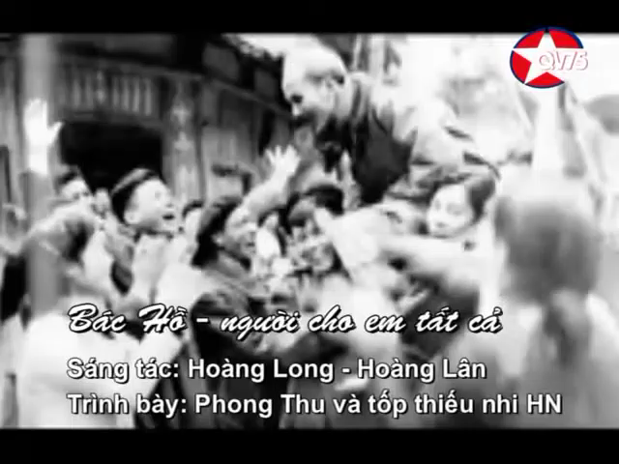

Slide 5








Nhiều năm sau, chiếc rễ đã lớn và thành cây đa con có vòng lá tròn. Thiếu nhi vào thăm vườn Bác, em nào cũng thích chơi trò chui qua chui lại vòng lá ấy. Lúc đó, mọi người mới hiểu vì sao Bác cho trồng chiếc rễ đa thành hình tròn như thế.
1. Nghe – viết
Chiếc rễ đa tròn
Em thấy tình cảm của Bác Hồ với thiếu nhi như thế nào?
Bài chính tả có những chữ nào viết hoa? Vì sao?

Slide 6



Lưu ý khi viết
Đoạn viết gồm mấy câu?
- Đoạn viết gồm có 3 câu.
Khi viết cần chú ý điều gì?
- Viết hoa chữ cái đầu câu.
Các từ dễ viết sai trong bài:
vòng lá, thích, chui qua,...

Slide 7

Tư thế ngồi viết
Lưng thẳng.
Không tì ngực xuống bàn.
Đầu hơi cúi.
Mắt cách vở khoảng 25-30cm.
Tay phải cầm bút
Tay trái tì nhẹ lên mép vở để giữ.
Hai chân để song song thoải mái.

Slide 8
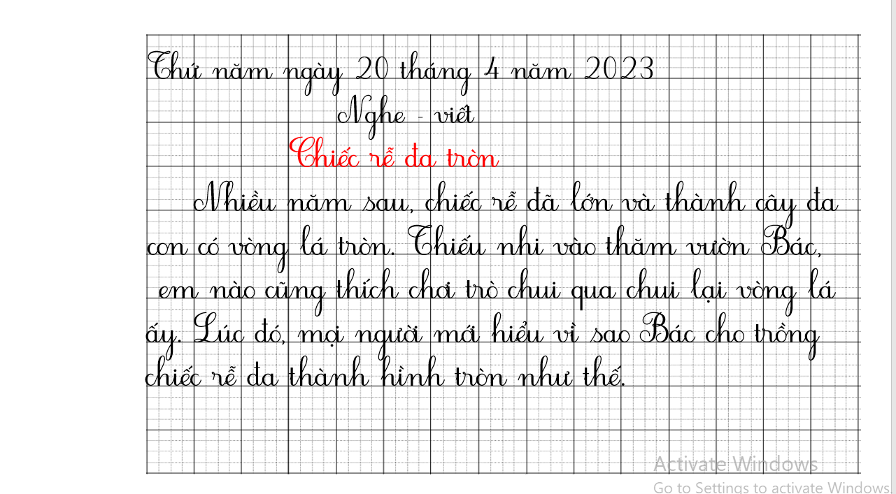

Thứ năm ngày 20 tháng 4 năm 2023
Nghe - viết
Chiếc rễ đa tròn
Nhiều năm sau, chiếc rễ đã lớn và thành cây đa
con có vòng lá tròn. Thiếu nhi vào thăm vườn Bác,
em nào cũng thích chơi trò chui qua chui lại vòng lá
ấy. Lúc đó, mọi người mới hiểu vì sao Bác cho trồng
chiếc rễ đa thành hình tròn như thế.

Slide 9
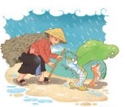


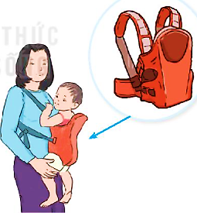

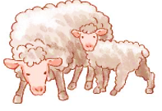
Viết vào vở tên của 2 nhân vật được nói đến trong chủ điểm Con người Việt Nam.
→ Mai An Tiêm, Trần Quốc Toản
Chọn a hoặc b
a. Tìm từ ngữ có tiếng chứa iu hoặc ưu.
xe cứu thương
con cừu
cái địu

Slide 10
Chọn a hoặc b
b. Chọn im hoặc iêm thay cho ô vuông.
đàn chim
quả hồng xiêm
đứng nghiêm
màu tím

Slide 11






Củng cố bài học

Slide 12
Nghe - viết chính tả một đoạn văn ngắn trong bài: Chiếc rễ đa tròn
Viết đúng chính tả, trình bày bài hợp lí.
YÊU CẦU CẦN ĐẠT
Biết viết đúng tên riêng của người.
Làm đúng bài tập phân biệt vần dễ lẫn: iu/ưu,im/iêm

Slide 13
Tạm biệt và hẹn gặp lại các con
trong các tiết học sau!

